Slide 1

Réunion départementale RPE
Le 19 juin 2023

Slide 2

Ordre du jour
Intervention du PRH
Retour groupe de travail sur l’observatoire
Charte départementale du handicap
Divers rappels
Diverses infos

Slide 3

Le Pôle Ressources Handicap 37
Perspective pour 2023-2024 :
Intensifier et augmenter des actions de sensibilisation à destination des assistants maternels

Slide 4
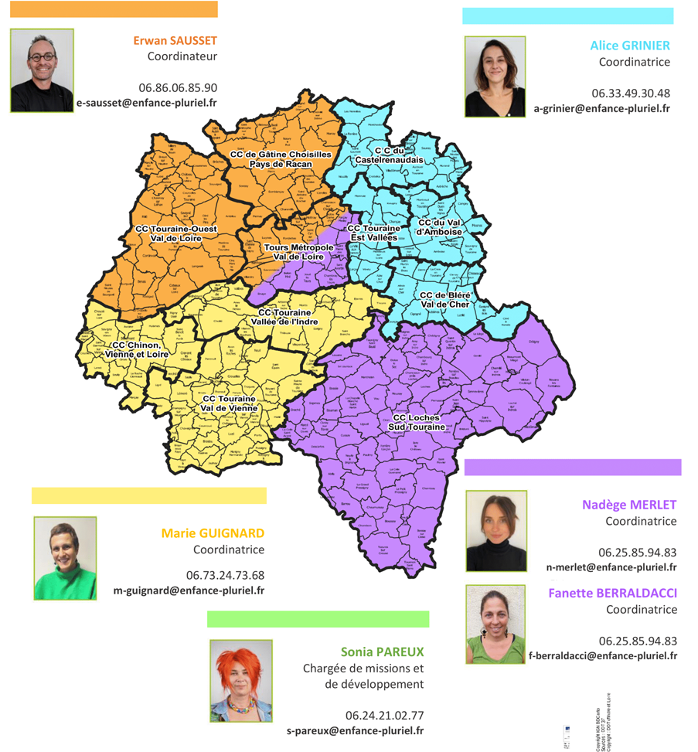

Slide 5

Groupe de travail sur l’observatoire
Objectifs :
Harmoniser les pratiques pour l’ensemble des RPE et la comptabilisation des contacts
Simplifier les données saisies dans les logiciels au regard des besoins de chacun
Révision de :
Qui contacte le RPE
Les moyens de communication
Les motifs et les renseignements
Les nouvelles modalités seront à mettre en place
à partir de la saisie de janvier 2024.

Slide 6

Charte de l’accueil des enfants et des jeunes en situation de handicap en Indre-et-Loire

Slide 7
Que de chemin parcouru…
3 ans après la création du PRH, un groupe composé de 27 personnes d’horizon différent ont réfléchi à l’élaboration d’une charte départemental et d’un guide autour de la qualité de l’accueil en faveur des enfants en situation de handicap ou atteints de maladie chronique.
La première charte départementale a été signée en 2014 par des collectivités, des institutions et des gestionnaires d’EAJE engagés dans une démarche inclusive. Puis, une nouvelle signature a eu lieu en 2016, permettant à de nouveaux acteurs de la signer.

Slide 8
Aujourd’hui, même si l’accueil s’est amélioré, les situations de ces enfants/jeunes et de leurs familles ne sont pas toujours appréhendées de manière globale, dans une logique de parcours.
Pour y parvenir, la charte initialement dédiée principalement à l’accueil des jeunes enfants en Eaje a été revisitée pour couvrir désormais l’accueil des enfants jusqu’à 18 ans ainsi que l’accompagnement de leur famille. Cette nouvelle charte repose sur les engagements des collectivités et des institutions, ainsi que sur la volonté de redynamiser, animer et mettre en place un suivi à l’échelle départementale.

Slide 9
Pourquoi la rédaction d’une charte pour l’accueil des enfants, des jeunes en situation de handicap ou atteints de maladie chronique en Indre-et-Loire ?
L'accès aux structures d'accueil est un droit fondamental pour les enfants et les jeunes en situation de handicap ou atteints de maladie chronique.
Cette charte permet de :
Construire un socle commun pour permettre et améliorer la qualité de l’accueil individuel ou collectif des enfants en situation de handicap ou atteints de maladie chronique ;
Adapter cet accueil en fonction des situations individuelles et des réalités des établissements et services ;
Contribuer, soutenir et développer l'inclusion sur le département ;
Accueillir ces enfants et ces jeunes et leur permettre de grandir et de s’épanouir.

Slide 10
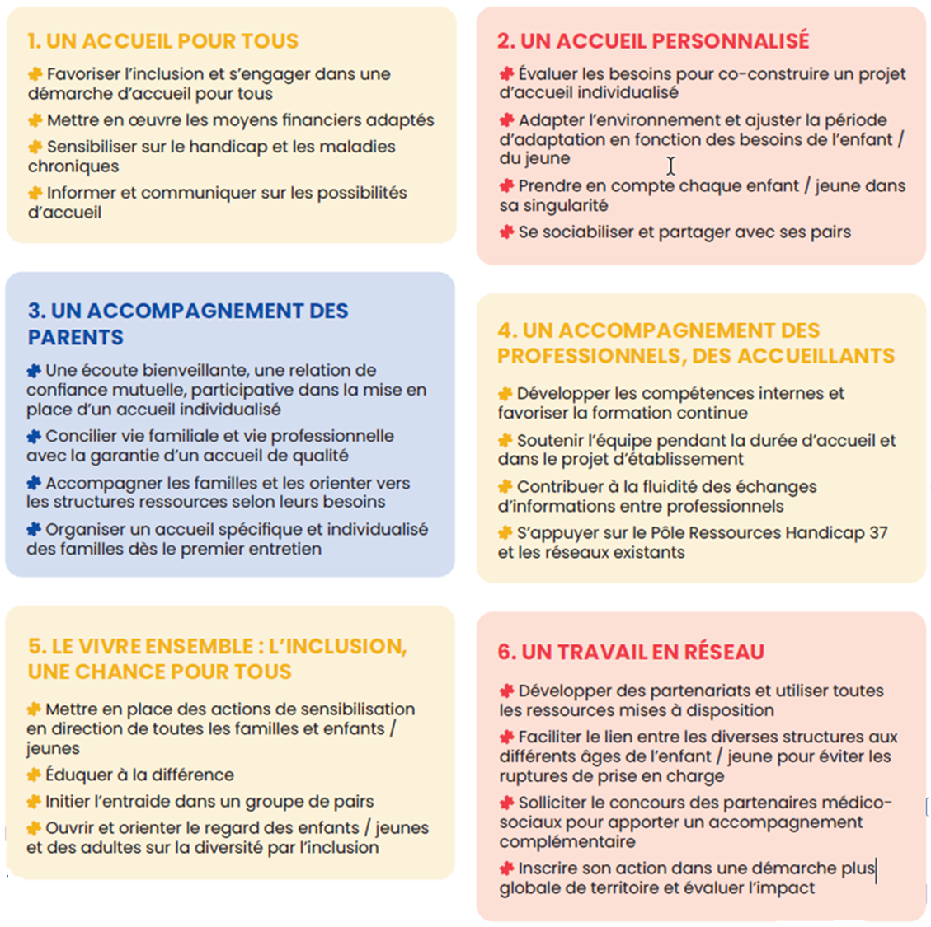
Les 6
grandes valeurs de la charte
et ses engagements

Slide 11
Les engagements des collectivités et institutions signataires
À travers la mise en œuvre de cette charte, l’objectif est de favoriser l’accessibilité aux structures d’accueil collectif, des enfants et des jeunes en situation de handicap ou atteints de maladie chronique résidant en Indre-et-Loire, de leur petite enfance jusqu’à leur majorité. Cela signifie que les collectivités s’engagent à mettre en œuvre les moyens nécessaires pour accueillir ces enfants et ces jeunes, en veillant à préparer, faciliter et à adapter l’accueil au sein des établissements d’accueils du jeune enfant (EAJE), des accueils collectifs de mineurs (ACM) et des accueils adolescents de leur territoire, quel que soit le mode de gestion, du moment que la collectivité apporte un soutien financier à la structure.
Par conséquent, les collectivités territoriales s’engagent à appréhender la situation globale des familles ayant un enfant ou un jeune en situation de handicap ou atteint de maladie chronique, dans une logique de parcours, de la naissance à l’âge adulte, notamment en accueillant leur(s) enfant(s) au sein des structures d’accueil du territoire.

Slide 12
Les engagements de la Caf Touraine
Accompagner le développement d’une offre d’accueil éducative de qualité adaptée à tous les âges de l’enfant / du jeune ;
Accompagner les territoires dans leur politique locale des services aux familles et de soutien à l’inclusion ;
Financer le Pôle Ressources Handicap départemental ;
Soutenir financièrement l’accueil d’enfant en situation de handicap au sein des EAJE et des ACM, départ en séjour en inclusif et départ en vacances en familles ;
Soutenir et accompagner les gestionnaires d’ACM en aidant à la réflexion sur les projets éducatifs et pédagogiques via le dispositif « Charte de qualité » co-porté et co-financé avec le SDJES ;
Mettre en place une formation à destination des professionnels des ACM du département ;
Co-animer avec le Conseil Départemental un réseau départemental des Référents Santé et Accueil Inclusif en EAJE.

Slide 13
Le suivi et l’évaluation de la charte
Un comité de suivi de la charte regroupant les institutions et les collectivités signataires sera créé.
L’évaluation portera sur des aspects :
quantitatifs : Bilan annuel sur le nombre de structures labellisées, le nombre d’enfants en situation de handicap accueillis dans les structures et le nombre d’heures d’accueil
qualitatifs : Questionnaires et rencontres à destination des professionnels de l’accueil, des directeurs et de l’ensemble des équipes pédagogiques afin de repérer les difficultés rencontrées et mettre en lumière les démarches innovantes. Les initiatives locales, les outils et démarches seront répertoriés en vue de mutualiser les ressources.

Slide 14

La labellisation
des structures
d’accueil

Slide 15
Cette charte se traduira par un label au sein des structures d’accueil ayant un projet adapté et spécifique pour l’accueil des enfants et des jeunes en situation de handicap ou atteints de maladie chronique et répondant aux valeurs et engagements de la charte.
Les 3 grands principes du label :
Valoriser les initiatives des structures d'accueil ;
Encourager les structures à s'engager dans une démarche inclusive ;
Communiquer aux familles sur les possibilités d'accueil.
Pour l’obtention du label, chaque structure devra :
S’assurer que la collectivité soit signataire de la charte départementale.
Vérifiez que son projet lui permet de respecter les valeurs et engagements de la charte.
Complétez l’acte d’adhésion au label et le renvoyer à l'adresse mail indiquée.

Slide 16
Le gestionnaire de structure labellisée s’engage à :
Poursuivre son effort dans l’accueil des enfants / jeunes en situation de handicap ou atteints de maladie chronique ;
Informer les familles de l’adhésion à la présente charte et de l’obtention du label ;
Accepter la diffusion du nom de la structure d’accueil sur tout support de communication permettant la promotion de la charte et des structures labélisées ;
Communiquer, informer et diffuser le plus largement possible cette charte ;
Élaborer un projet de fonctionnement avec les professionnels incluant la prise en compte du handicap et de la maladie chronique ;
Accompagner les équipes comme indiqué dans la charte.

Slide 17
Réflexion autour des assistants maternels

Slide 18


Rappels et infos divers

Slide 19
Webinaire Pajemploi
Mon Pajemploi au quotidien
La Cnaf et l’Urssaf Caisse Nationale vous proposent de découvrir cette application mobile au cours d’un webinaire dédié le mardi 20 juin à 13h30.
Les principales fonctionnalités de l’application seront présentées ainsi que les éléments mis à la disposition de l’ensemble des Relais petite enfance pour les conforter dans leur rôle d’accompagnement auprès des familles et promouvoir cette application auprès d’elles. Il vous sera possible lors du webinaire de poser vos questions sur Pajemploi à l’équipe projet.
OBJECTIFS DU WEBINAIRE :
Expliquer le fonctionnement et les avantages de l’application mobile « Mon Pajemploi au quotidien » pour les parents employeurs et les salariés de l’accueil individuel
Présenter la version de démonstration à destination des relais petite enfance et les modalités d’accès
Détailler les supports de communication disponibles pour l’accompagnement des publics
Moment dédié aux questions/réponses
Présenter l'offre Pajemploi + et fournir des éléments de bilan de son utilisation

Slide 20

Bilan Sphinx
Au 12 juin 2023 :
1 questionnaire Sphinx n’est toujours pas saisi sur Sphinx
3 autres ne sont pas validés par le RPE.
Attention, c’est une pièce obligatoire pour bénéficier de la PS RPE.

Slide 21
Mon enfant.fr
Nombre d’assistants maternels inscrits :
1…. À ce jour.
Rappels :
Les RPE ont pour mission d’accompagner les assistants maternels sur Monenfant.fr → Ne pas renvoyer systématiquement vers la Caf, sans accompagnement préalable.
Attention, ne transmettez pas les coordonnées directs de Carine Dalus. Les assistants maternels doivent passer par le site monenfant.fr.

Slide 22
Merci de votre attention et bel été à toutes !
Prochaine rencontre
le 25 septembre 2023
à 14h à la Caf

